Slide 1
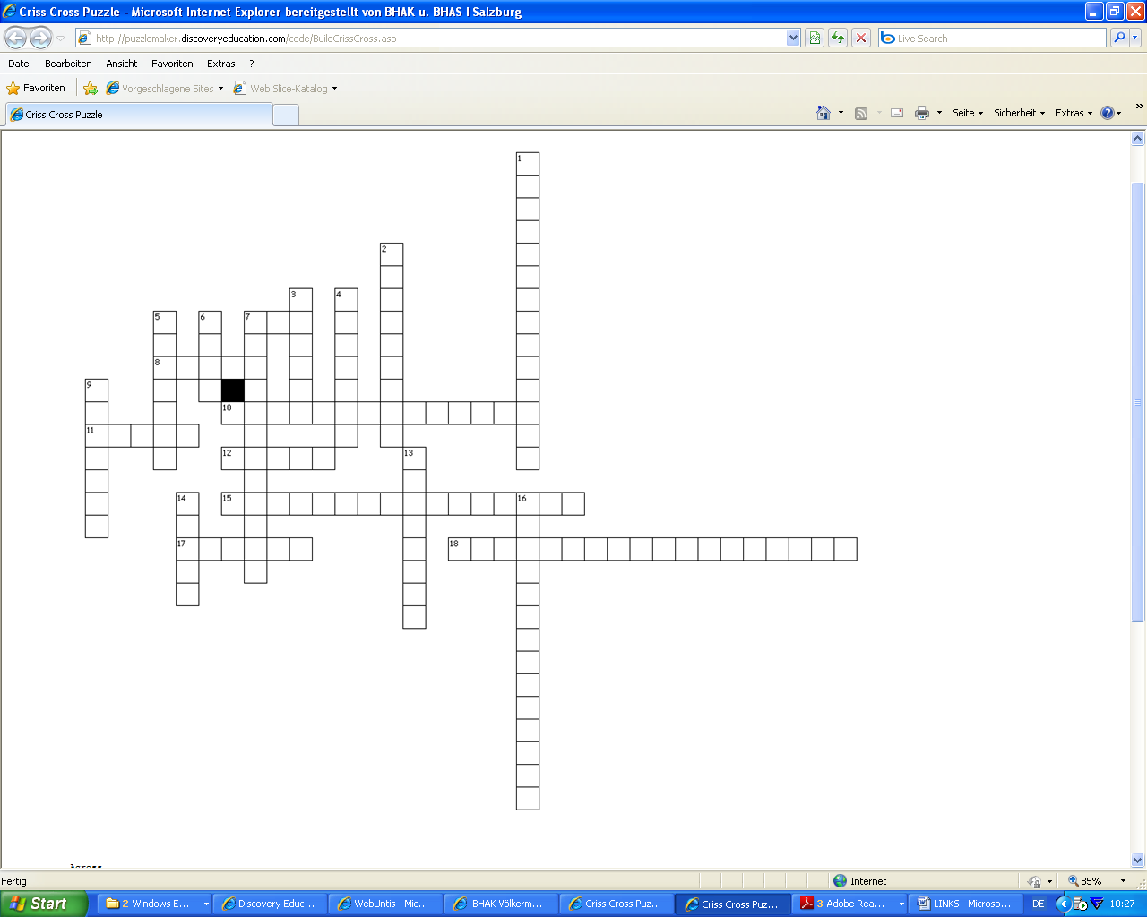
Bilanz, Bestandskonten, Buchungsregeln
Lösung:

Slide 2
Lösung: The Simpsons
Soll Eine Vermehrung des Kassakontos wird im ... verbucht
Haben Ein Wareneinkauf auf Ziel wird im ... des Kontos Lieferverbindlichkeiten gebucht
aktives Das Konto Geschäftsausstattung ist ein ... Bestandskonto
Darlehen ...ist ein passives Bestandskonto
Bilanz ...ist der Ausgangspunkt der doppelten Buchführung
Aktiva ...linke Seite der Bilanz
Passiva ...rechte Seite der Bilanz
Eigenkapital ...Summe aller vom Unternehmer selbst zur Verfügung gestellten Mittel
Anlagevermögen Steht dem Unternehmen dauernd zur Verfügung
Umlaufvermögen Vermögen, das dem Unternehmen nicht dauernd zur Verfügung steht
Mittelherkunft Die Passivseite der Bilanz zeigt die ...
Mittelverwendung Die Aktivseite der Bilanz zeigt die ...
Saldo ...ist die Differenz zwischen Soll und Haben
Gebäude ...aktives Bestandskonto
Beleg Keine Buchung ohne ....
Ebk Gegenkonto für die Eröffnungsbuchungen auf den Bestandskonten
Schlussbilanzkonto Mit diesem Konto werden die Bestandskonten abgeschlossen
Maschinen Buchungssatz - Kauf von Maschinen gegen spätere Bezahlung: ... an Lieferverbindlichkeiten
Kassa Buchungssatz - Bareinzahlung auf das Bankkonto: Bank an ...

